Slide 1

용접로봇 자동화
용접로봇팀
김태준, 하현진, 서승훈
남상규, 정태수, 전재훈

Slide 2

2021 CAI Lab Meeting
용접 자동화

Slide 3
목차
이번 주 작업
이후 진행 계획

Slide 4
1. 이번 주 작업
1-1. Loss 별 성능 분석
# 기존의 IoU + BCE Loss 이외에
다른 Loss 사용시 발생하는 정확도 차이를 분석해보고자 진행
Dice+BCE / BCE / Dice / IoU / IoU+BCE 의 5가지에 대해서 3회 추가 학습 진행
이번 학습에서는 dataset 내에서 valid set을 랜덤으로 뽑아내서 진행하는 방식이 아닌
valid 용으로 제작한 dataset을 이용하여 학습을 진행
→→ test 결과 모델의 더 정확한 검출을 기대
 | Dice+BCE | BCE | Dice | IoU | IoU+BCE
정확도 | 89.99% | 89.93% | 89.81% | 89.67% | 90.08%
정확도 차이 | 0 | -0.06% | -0.18% | -0.32% | +0.09%

Slide 5
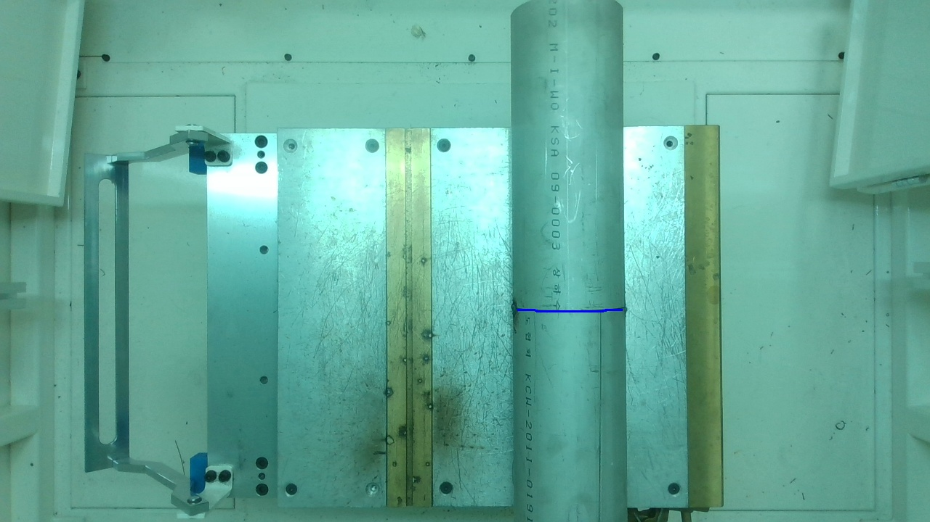

1. 이번 주 작업
1-1. Loss 별 성능 분석
# 모델 별 Pipe 용접 경로 검출 성능 비교
왼쪽: BCE Model 경로 검출 / 오른쪽: Dice Model 경로 검출
→ 5개 모델 전부의 Pipe 경로 검출에 있어서 큰 차이가 없음

Slide 6
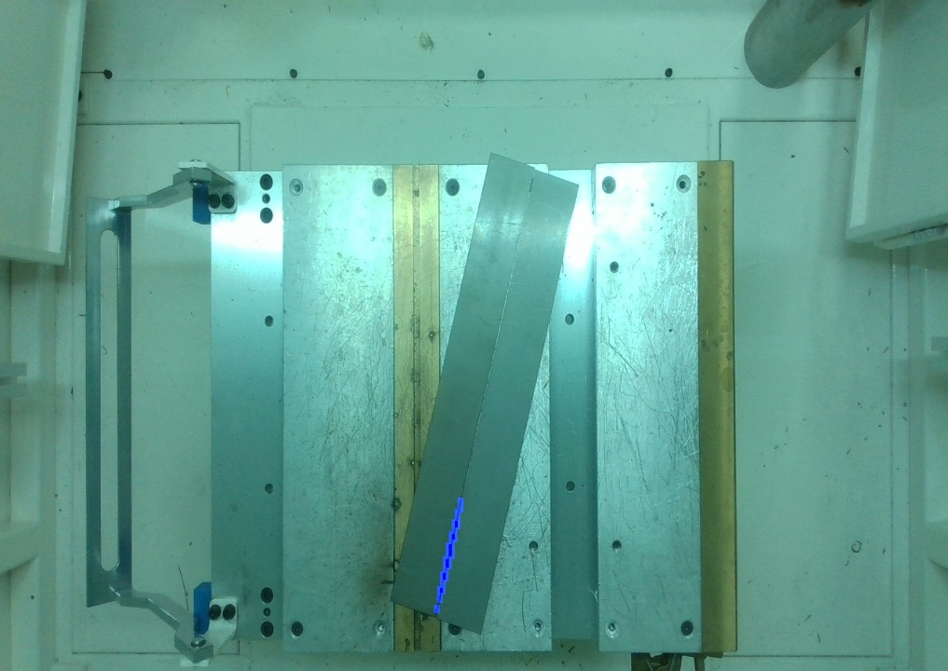
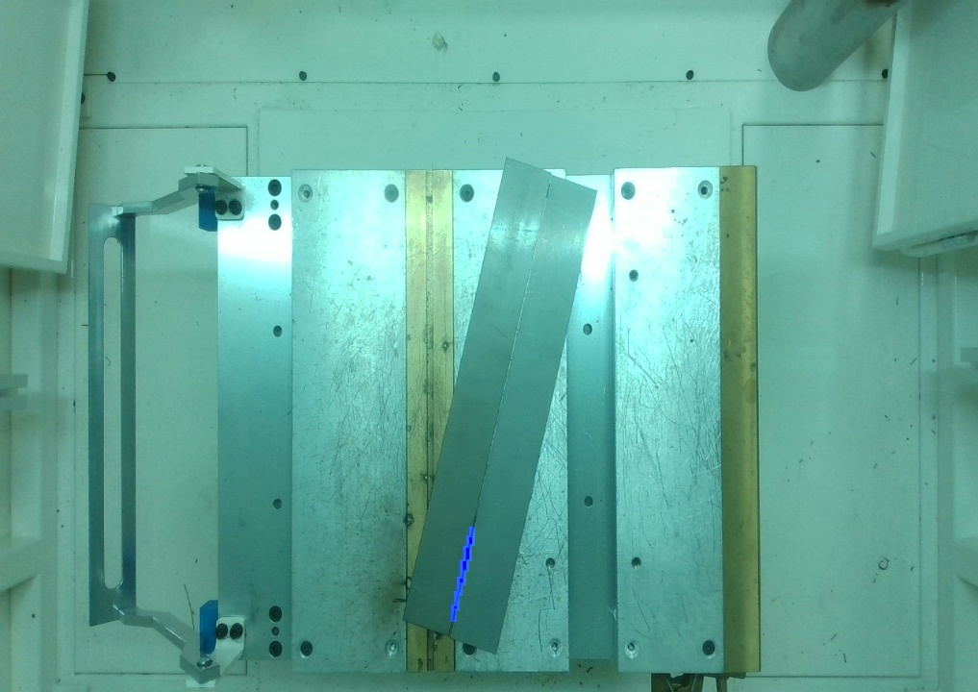
1. 이번 주 작업
1-1. Loss 별 성능 분석
# 모델 별 Plate 용접 경로 검출 성능 비교
왼쪽: BCE Model 경로 검출 / 오른쪽: Dice Model 경로 검출
→ 위의 2개 모델은 경로 검출에 있어서 서로 큰 차이는 없으나
검출한 경로의 길이가 여전히 부족한 것을 확인

Slide 7
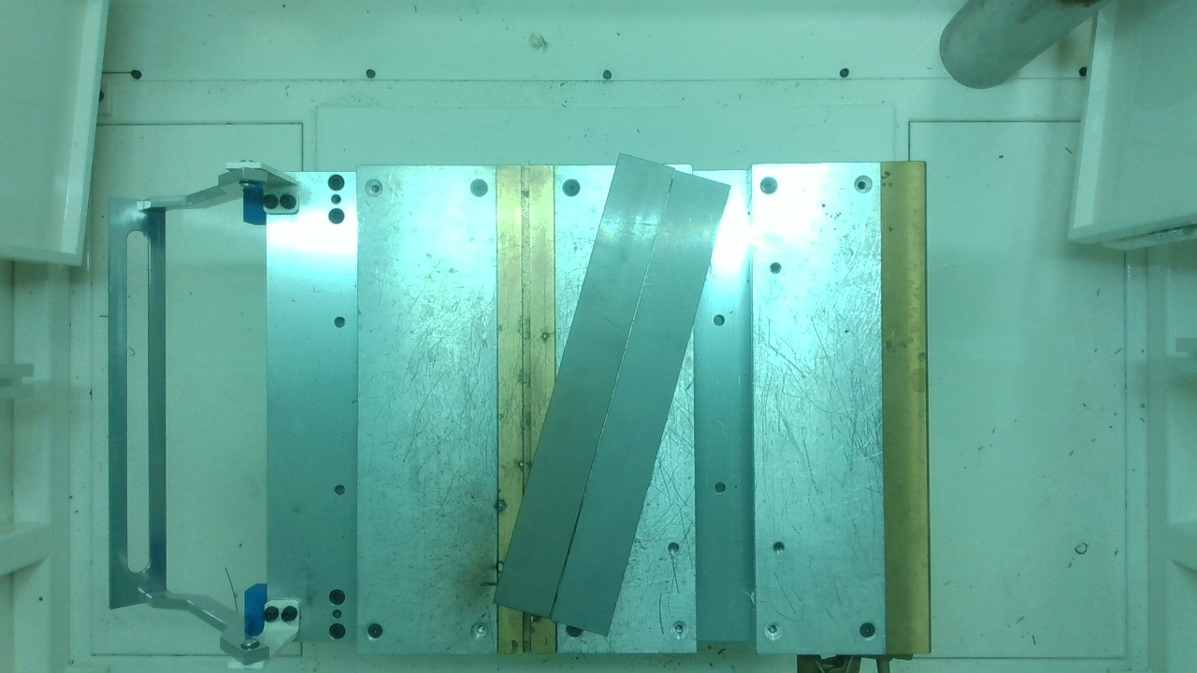
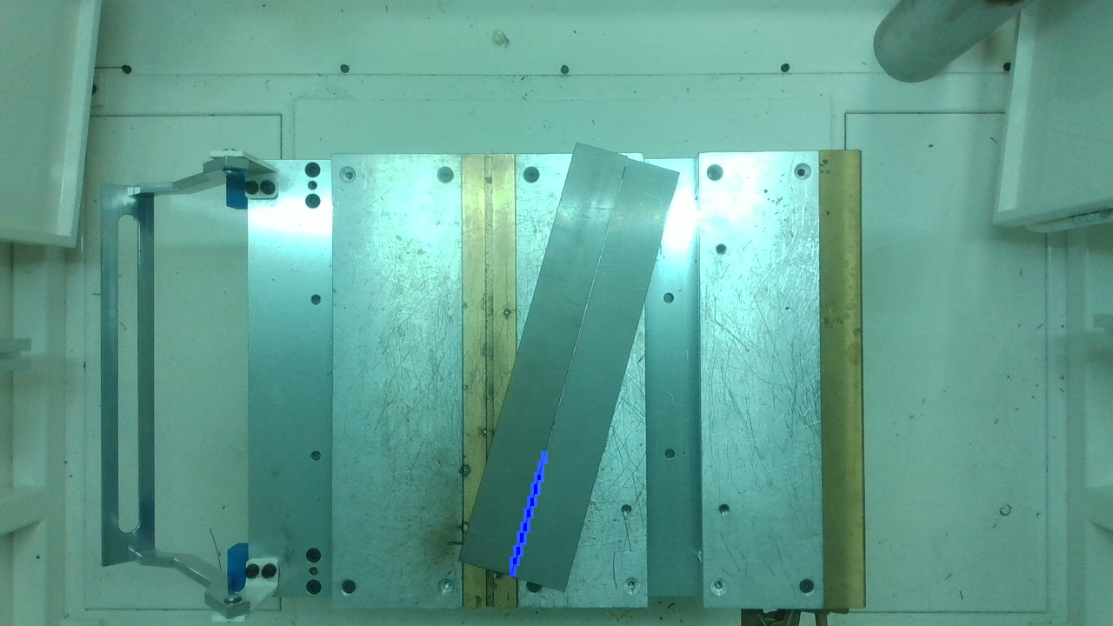
1. 이번 주 작업
1-1. Loss 별 성능 분석
# 모델 별 Plate 용접 경로 검출 성능 비교
왼쪽: IoU Model 경로 검출 / 오른쪽: IoU+BCE Model 경로 검출
→ IoU 모델은 경로 검출이 제대로 되지 않았으나 IoU + BCE 모델의 경로는 검출된 것을 확인
→→ 정확도 차이는 0%대로 크게 차이 나지 않으나 실 경로 검출에 있어서 차이가 발생

Slide 8
1. 이번 주 작업
1-1. Loss 별 성능 분석
# 결론
- Loss 별 학습 정확도 차이는 크게 발생하지 않는 것을 확인
- Pipe의 경로 검출에 있어서도 같은 상황에서 모델만 변경하여
경로 검출을 시도하였을 시 큰 차이가 없음을 확인
- Plate의 경로 검출에서는 정확도는 높게 나오나
실 경로 검출에 있어서 문제가 생기는 경우가 발생
→ 더 많은 Plate data를 통해 학습을 할 필요가 있다고 생각
→→ 약 300개(Augmentation 이전) dataset을 제작할 예정

Slide 9
1. 이번 주 작업
1-2. 모델 검출 후 경로 검출 방식
# 지속적으로 발생하는 추가 경로 검출 문제
→ 박태준 교수님 피드백: Segmentation을 통해 모재 검출을 먼저 한 후에
검출한 모재 영역 안에서 경로 검출을 진행하는 방식 시도
→ 전재훈 석사과정: 2 Class 방식 제안
→ 배경 화면, Pipe, Plate의 Class를 각각 나누어 Labeling 후 학습을 진행시켜
경로 검출 시 각 Class를 먼저 구별해 낸 후, 구별해 낸 Class중 Pipe나 Plate의
영역 내에서만 경로 검출을 진행하는 방식
→ 해당 학습을 위한 임시 Dataset 작성
→ 학습 진행중 (현재까지는 학습 정확도가 80%대로 유지중)
→ 학습 결과가 나오는 대로 predict와 테스트배드 경로 검출 진행 예정

Slide 10
2. 이후 진행 계획
1. Plate 데이터 추가 제작
→ 추가한 데이터로 학습 진행 후 경로 검출 정확도 비교 예정
2. 2 Class 방식 학습 결과 확인 후 Predict 코드를 통한 경로 검출 및
용접 테스트 배드를 이용한 경로 검출 확인 후 피드백 진행 예정

Slide 11

2021 CAI Lab Meeting
용접 불량 검사

Slide 12
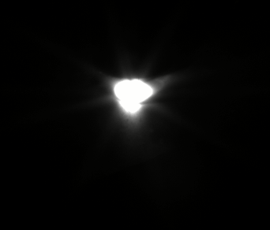

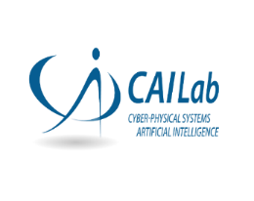
1. 이번주 작업
1.1 플레어 현상
이진화하였을 때 플레어와 welding pool을 구분하지 못함
→ 플레어를 제거해야함!

Slide 13
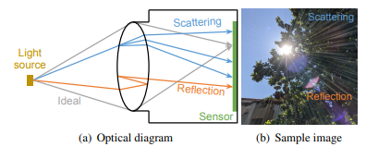
1. 이번주 작업
1.2 플레어 제거 방안
How to Train Neural Networks for Flare Removal
모델 학습을 통한 flare 제거
물리학 기반 데이터 생성

Slide 14
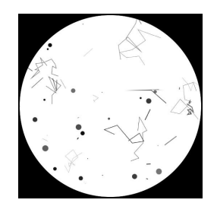
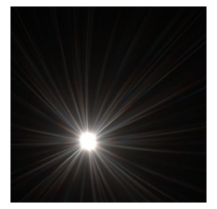
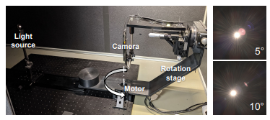
1. 이번주 작업
1.2 플레어 제거 방안
scattering flare → formulation을 통한 이미지 제작
reflective flare → simulation을 통한 이미지 제작

Slide 15
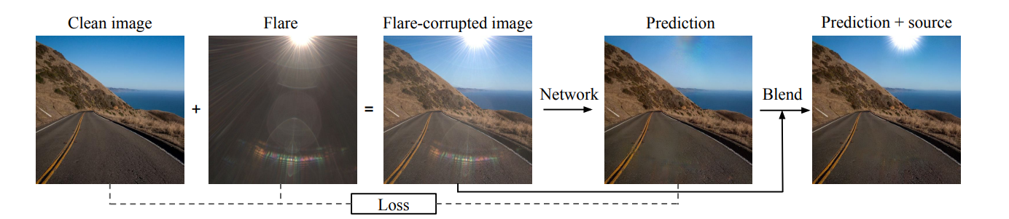
1. 이번주 작업
1.2 플레어 제거 방안
학습 과정
Flare-free image와 Flare image를 결합하여 Flare-corrupted image를 만듬
CNN Network를 통해 Flare-free image를 복원
Prediction image와 Light source image를 합침

Slide 16
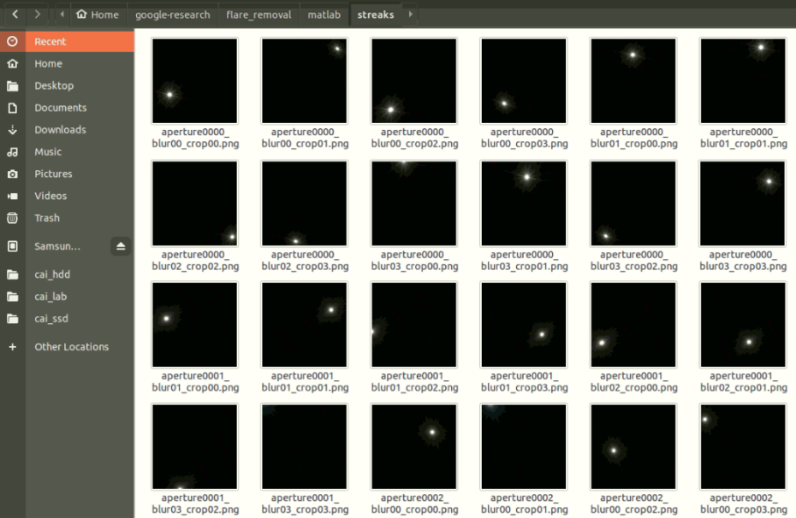
1. 이번주 작업
1.2 진행상황
scattering flare 생성을 위해 Aperture 이미지와 Flare 이미지 생성중

Slide 17
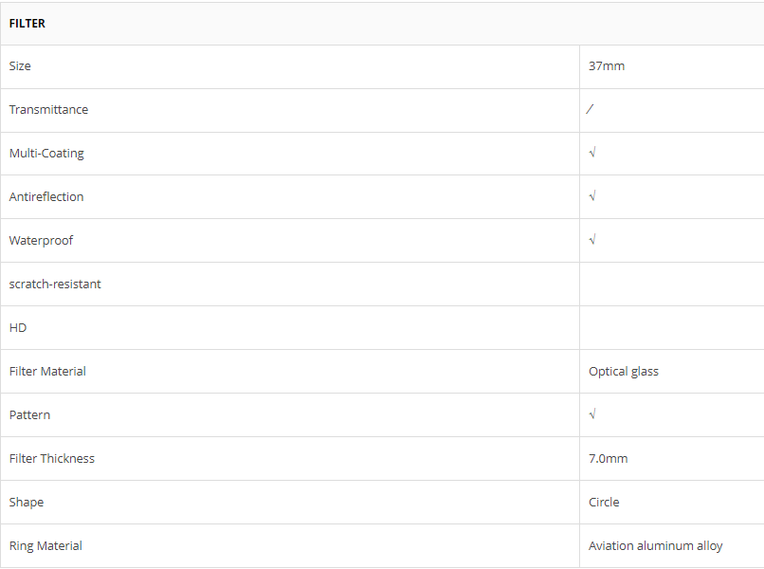
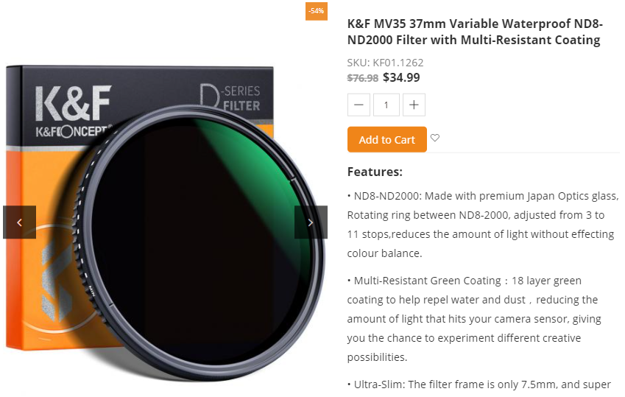
1. 이번주 작업
1.4 하드웨어
ND8-2000(최소 투과율 : 0.05%)
AntireFlection 코팅

Slide 18
2. 다음주 계획
2.1 데이터 제작 후 학습 진행
2.2 용접 촬영 이미지에 적용 예정
2.3 필터 적용 후 성능 비교

Slide 19
2021 CAI Lab Meeting
용접 로봇 Calibration

Slide 20
1. Auto Hand Eye Calibration?
카메라로 인식한 정보를 Robot 기준으로 알려줘야 한다.
아무것도 없는데????
저 물체는 (5m, 3m)에 위치해 있어
(5m, 3m)
Camera
Robot

Slide 21
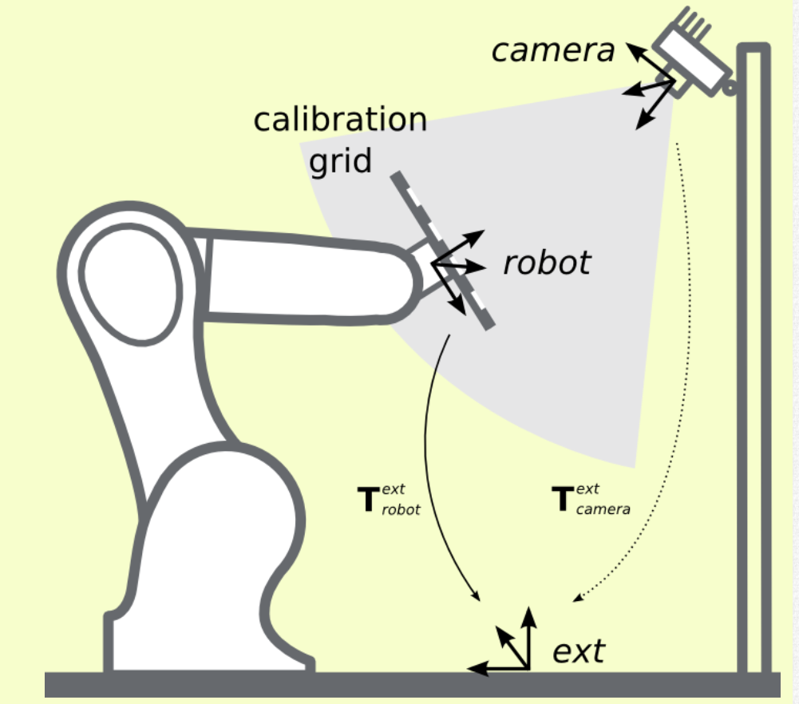
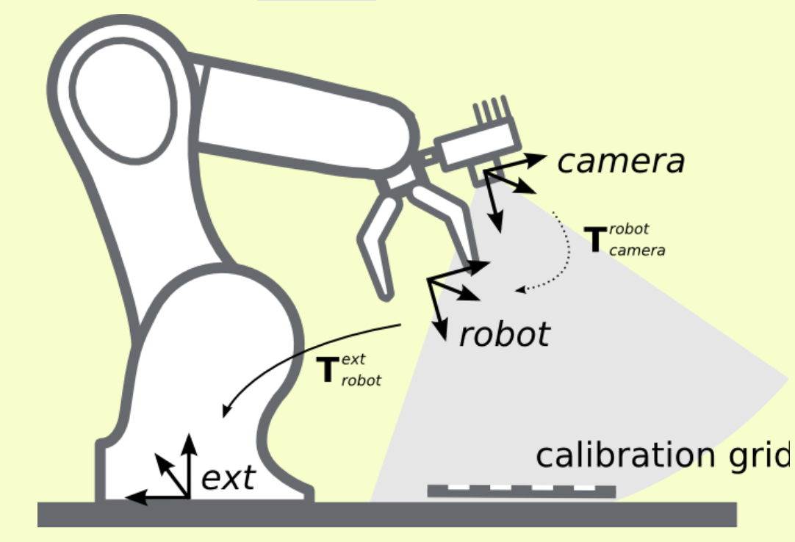
1. Auto Hand Eye Calibration?
Marker 판을 이용해, Robot Base와 Camera 사이의 Homogeneous Transform Matrix를 구하는것이 Hand to Eye Calibration.
Robot의 End Effector와 Camera 사이의 Homogeneous Transform Matrix를 구하는것이 Hand in Eye Calibration

Slide 22
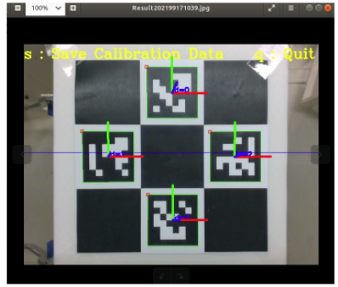
1. Auto Hand Eye Calibration?
수동으로 보정해도 되지만, 카메라와 로봇 사이의 위치관계가 매번 바뀔때마다, 다시 새로 측정해서, Homogeneous Matrix를 구축하는 번거로움이 존재하며, 카메라 및 로봇에 대한 관련 지식이 있어야 한다.

Slide 23
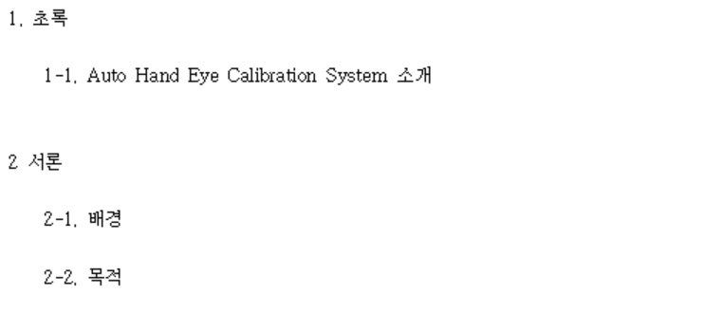
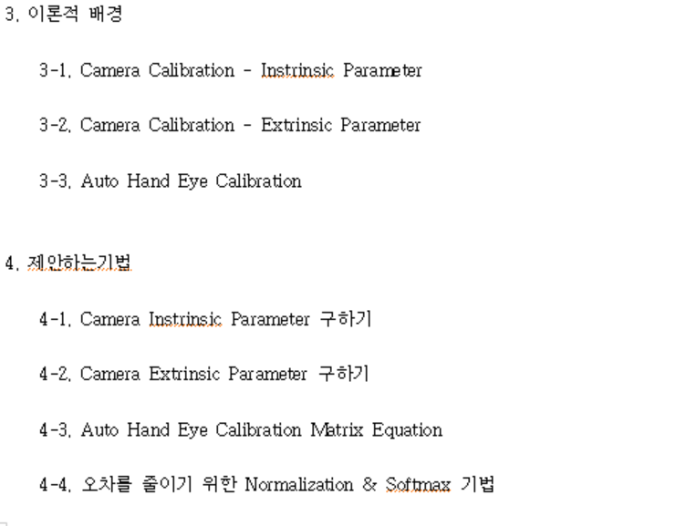
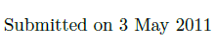
1. 논문 진행사항
1. Camera Calibration - Instrinsic Parameter내용작성
제목 : 용접로봇자동화를 위한 손 - 눈 자동보정 시스템
(Auto Hand Eye Calibration for Automated Welding Robot)

Slide 24
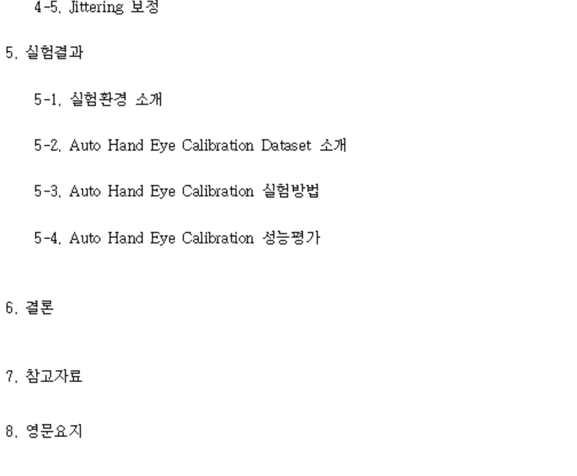
1. 논문 진행사항

Slide 25
2. 향후계획
1. Auto Hand Eye Calibration 논문작성
Camera Extrinsic Parameter 부분 작성

Slide 26
감사합니다

